Slide 1
SPARKLE
발표자: 양유진
링크: https://youtu.be/YZ-Bj3otUw8

Slide 2
1. Introduction
사물인터넷(IoT)이 발달 → 보안 문제 대두됨
메모리 크기, 전력 소비량 등 제약 받는 환경에서 사용할 수 있는 경량암호를 표준화하기 위하여 NIST에서 2015년부터 NIST 경량암호 공모전 LWC Standardization을 열었음
SPARKLE은 LWC Finalist에 든 알고리즘임
현재 결선 진출자까지 발표되었고, 2022년 5월에 5차 경량 암호화 워크샵이 개최될 예정임
Notes:
Lightweight Cryptography

Slide 3
2. Sponge construction
Sponge 구조 기반
임의의 길이의 입력(bit stream)을 사용하여 원하는 길이의 출력(bit stream)을 생성하는 유한한 내부 상태를 가짐.
안전성은 내부상태길이에 의존함
해시함수, AEAD, MAC, 스트림 암호, 의사 난수 생성기 등을 만드는 데 사용할 수 있음.
[장점1] bitrate, capacity를 적절히 설정 → 효율성, 안전성 유연하게 조절 가능
[장점2] 키 스케줄이 불필요함 → 메모리 관점에서 이득 ⇒ 경량기기에 적합함.
1) 흡수단계(absorbing phase)
작동과정
메시지를 초기상태(state), 내부상태(치환을 거쳐 생성됨)와 XOR 연산함
2) 압착단계(squeezing phase)
모든 메시지에서 1단계를 수행한 이후, 생성된 내부상태의 일부 bit를 추출하여 출력값 생성함

Slide 4
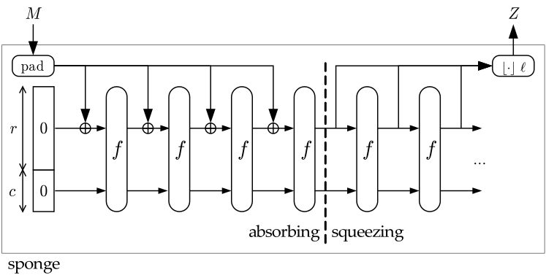
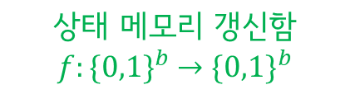
2. Sponge construction
입력 메시지 블록
해시된 출력 블록
상태 메모리
r: bit-rate
c: capacity
상태 메모리 갱신함
$$f:{\{0,1\}}^{b} →{\{0,1\}}^{b}$$
Notes:
패딩함수는 r의 정수 배수가 되도록 bit를 추가해야 함. 패딩된 입력은 r bit block으로 나눌 수 있음.

Slide 5
3. SPARKLE
SPARKLE (SPARx, but Key LEss)
ARX 설계를 기반으로 하는 암호화 순열 제품군(family of cryptographic permutation)
블록암호 Sparx에서 뻗어나왔음
상태(state) 크기가 작음: 상태 크기는 대칭알고리즘에서 RAM 소비량, 실리콘 영역을 크게 결정함
극도로 가벼운 순열: 작은 실리콘 영역, 낮은 전력 소비 → 최적화 가능
보안 수준 전반에 걸쳐 일관성을 갖도록 설계됨: 소프트웨어 구현을 용이하게 함
병렬처리 → 빠른 속도
Sponge 기반 방식의 보안 사용
Schwaemm의 모든 인스턴스는 192bit보다 큰 nonce 크기 허용함 (Schwaemm128-128 제외)
블록암호 Sparx의 설계 전략(long trail strategy)에 의존
구성 요소들이 사용 사례에 맞게 조정됨
Efficiency
Security

Slide 6


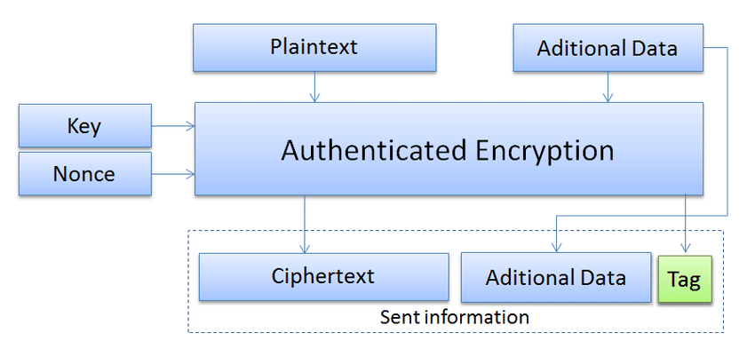
3. SPARKLE
1) ESCH(Efficient Sponge-based, Cheap Hashing)
룩셈부르크 대학교와 가까운 룩셈부르크 남부의 작은 마을 이름(Esch-sur-Alzette)의 일부
해시 함수
알고리즘
2) Schwaemm(Sponge-based Cipher for Hardened but Weightless Authenticated Encryption on Many Microcontrollers)
“sponges”의 룩셈부르크어 (Schwämmen )
AEAD 방식
AEAD (Authenticated Encryption with Associated Data)
key, nonce(fixed length) & message, associated data(arbitrary size)를 사용함
기밀성과 무결성을 충족해야 함
출처: https://www.researchgate.net/publication/321137002_Pipeline_Oriented_Implementation_of_NORX_for_ARM_Processors
Notes:
에슈쉬르알제트
AEAD: secret key, public nonce를 사용하여 평문을 처리하고 암호문과 인증tag를 생성하는 알고리즘(AE). AD를 통해서 무결성을 충족할 수 있음.

Slide 7
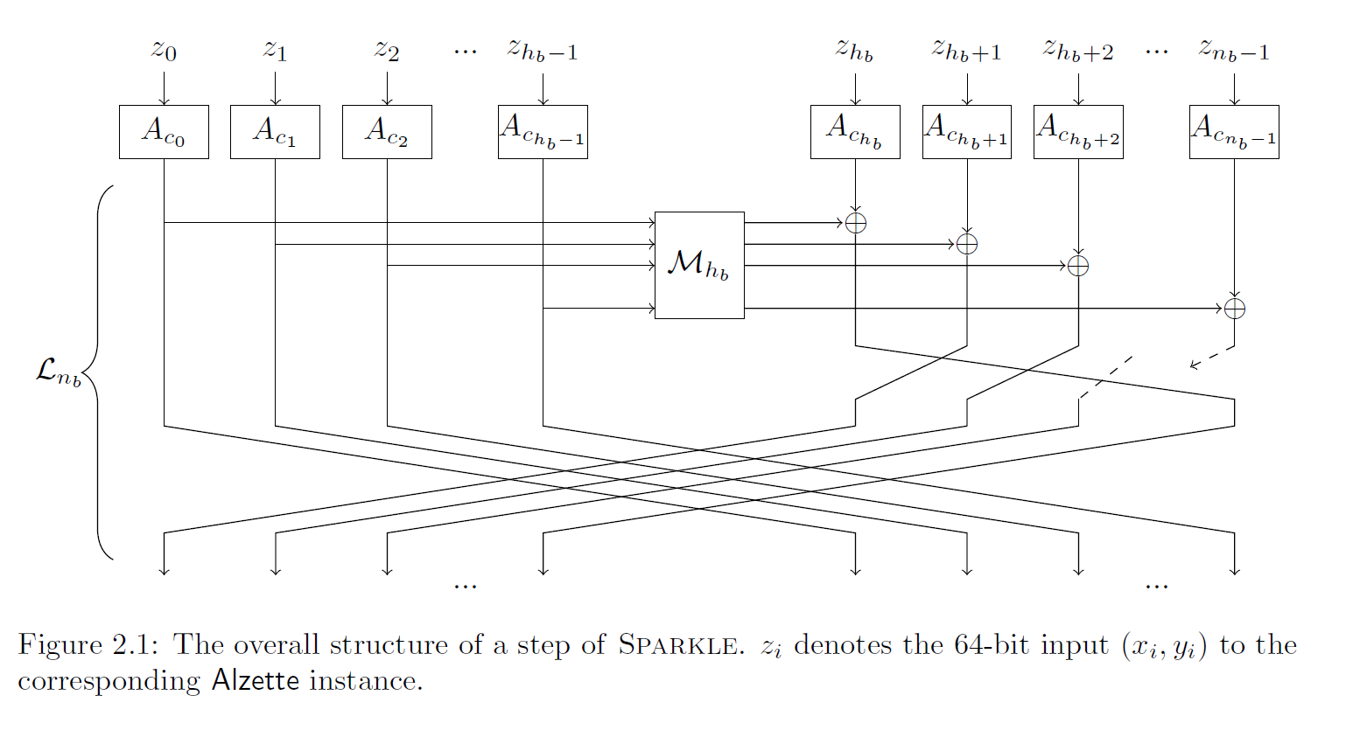
3. SPARKLE – SPARKLE structure
Alzette
Diffusion Layer

Slide 8
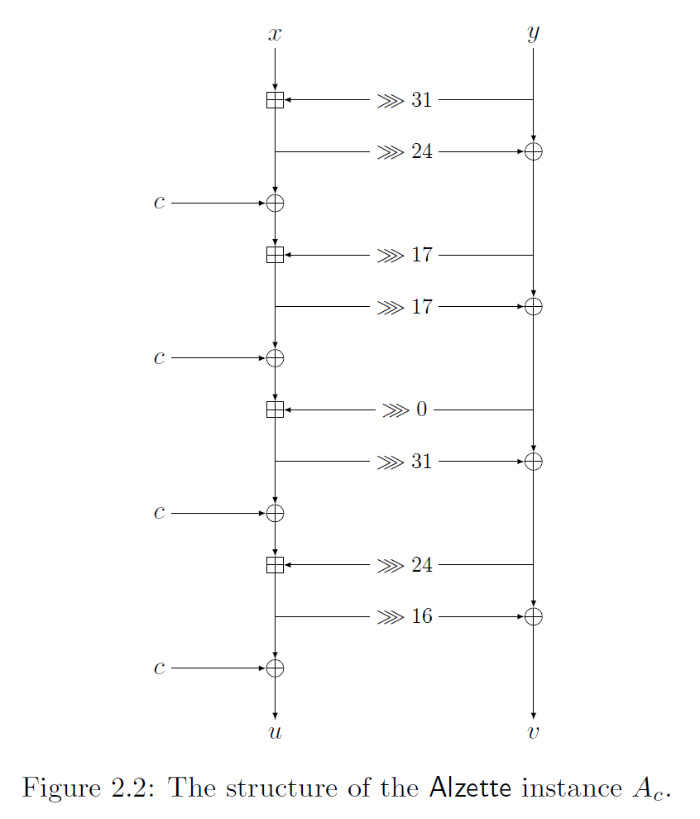
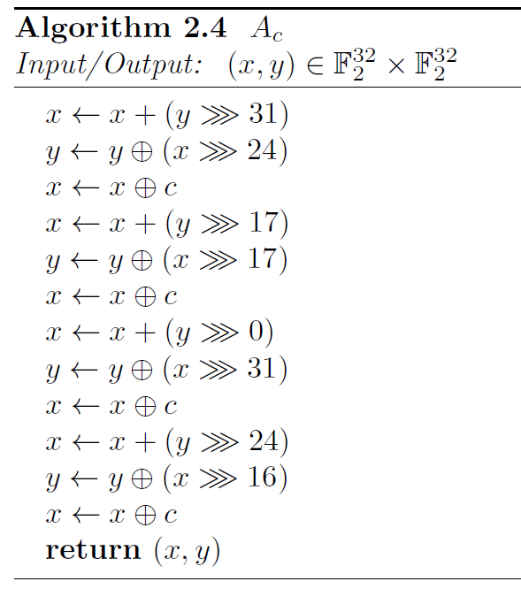
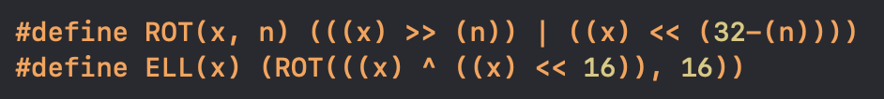
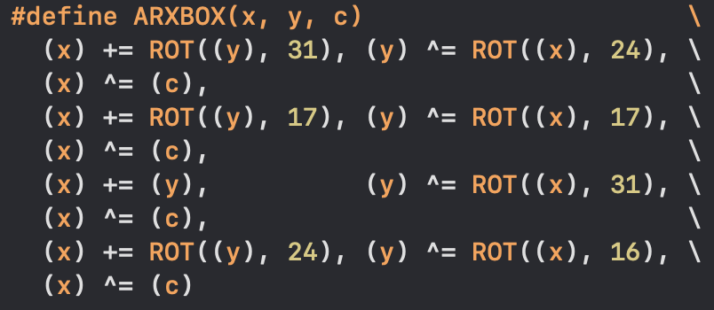
4. SPARKLE256 (1) ARX-box Alzette
64bit block 암호.
라운드마다 회전량이 다른 4라운드 반복 블록 암호.
간단한 구조(≈Feistel)를 가지고 있기 때문에 역계산이 간단함.
각 라운드 후에 32bit 상수(key)는 왼쪽 단어에 XOR 됨.
rotate right
1
0
0
1
0
0
1
1

Slide 9
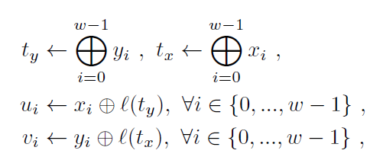

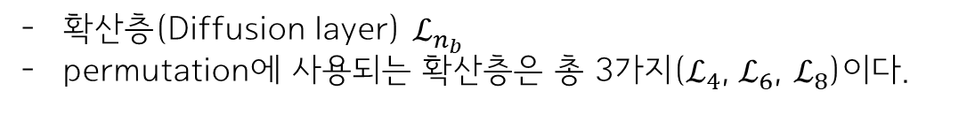
4. SPARKLE256 (2) Diffusion Layer
확산층(Diffusion layer) $ℒ_{n_{b}}$
permutation에 사용되는 확산층은 총 3가지($ℒ_{4}$, $ℒ_{6}$, $ℒ_{8}$)이다.
Notes:
brans=4

Slide 10
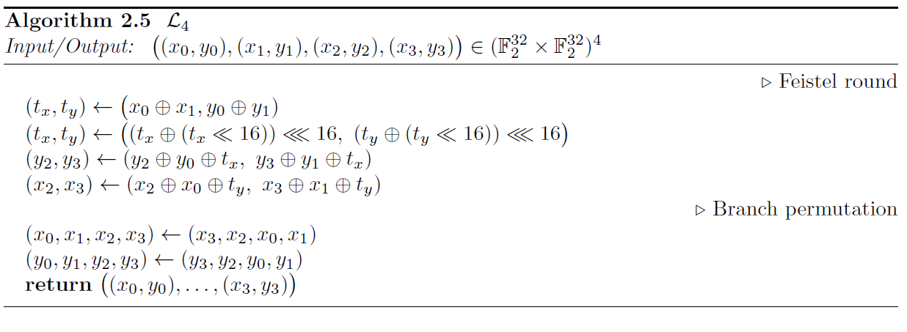
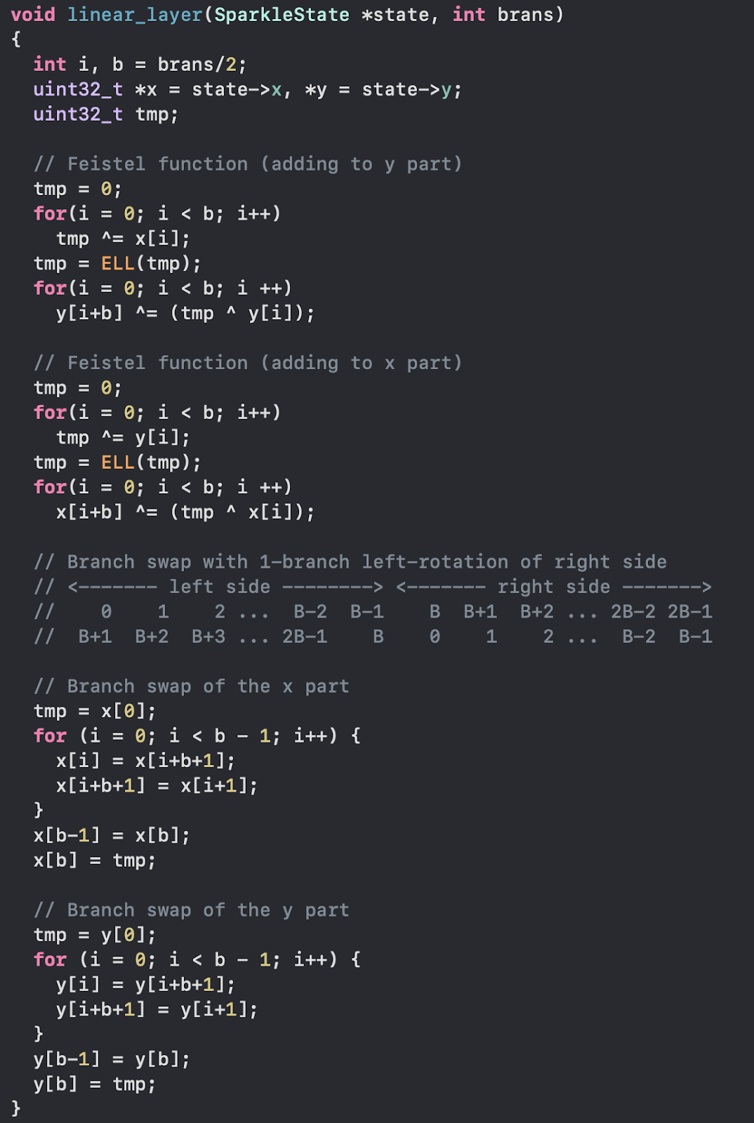






4. SPARKLE256 (2) Diffusion Layer
$$x_{0}=x_{3}$$
$$x_{3}=x_{1}$$
$$t_{x}$$
$$x_{1}=x_{2}$$
$$x_{2}=x_{0}$$
$$t_{y}$$
Notes:
brans=4

Slide 11
감사합니다

